Slide 1
Leczenie zachowawcze kolek Kiedy decyzja o zabiegu operacyjnym?
Paulina Landsberg
www.szpitalkoni.com.pl
wet@szpitalkoni.com.pl

Slide 2
Ogólne zasady leczenia kolki w terenie
Zaczynamy od oceny, czy koń nadaje się do podjęcia leczenia zachowawczego
Ściśle monitorujemy zmiany stanu konia
DIAGNOZA MOŻE SIĘ ZMIENIĆ
WCZESNE PODJĘCIE LECZENIA OPERACYJNEGO W RAZIE POTRZEBY JEST KLUCZOWE DLA PROGNOZY!

Slide 3
Kontakt z właścicielem
Rozmowa o możliwym przebiegu choroby
Informacja o zagrożeniu dla konia
Wstępne ustalenie czy właściciel bierze pod uwagę leczenie szpitalne
Zabezpieczenie ewentualnego transportu

Slide 4
Ocena nasilenia bólów
Subiektywna
Bardzo ważny element oceny stanu konia
Bóle o różnym nasileniu
Ale – może być myląca! – często z czasem występuje otępienie (endotoksemia)
Konie stare
Źrebięta
Konie ciężkie
Konie we wstrząsie

Slide 5
Przykład- Konie stare z owinięciem jelita cienkiego szypułą tłuszczaka, mogą pokazywać stosunkowo mierne bóle, mimo obecności całkowitej niedrożności j. cienkiego

Slide 6
Co możemy leczyć zachowawczo? Zatkania?
Zatkanie okrężnicy dużej – zagięcie miedniczne, RDC
Zatkanie jelita ślepego – grozi pęknięciem!
Zatkanie okrężnicy małej – trudne w leczeniu, szybko uszkodzenie ściany
Zatkanie jelita biodrowego – ostrożnie z diagnozą, szybko uszkodzenie ściany

Slide 7
Przeładowanie okrężnicy dużej
Prognoza bardzo dobra przy odpowiednim leczeniu
Diagnoza! – odwodnienie treści w okrężnicy dużej przy niedrożności jelit cienkich (uwięźnięcie w otworze sieciowym?)
Przy silnym zatkaniu – wymaga długiego i intensywnego leczenia – czas, koszty

Slide 8
Przeładowanie okrężnicy dużej
Typowe – zagięcie miedniczne, łatwe do rozpoznania rektalnie – zagięcie miednicze wypchnięte do jamy miednicy, twarde, powiększone
Rzadziej – zatkanie prawej okrężnicy dogrzbietowej (RDC) – często nieosiągalne rektalnie, może wynikać z zaburzenia motoryki i być przewlekłe – trudna diagnoza

Slide 9
Przeładowanie okrężnicy dużej
Płukanie żołądka
Woda + elektrolity dożołądkowo – ok. 10 l co 2-4 h – kontrola czy żołądek się opróżnia!
Olej parafinowy ok. 3 l
Płyny dożylnie
Leki przeciwbólowe – metamizol, ew. fluniksyna (jeśli pewna diagnoza)
Kontrola przechodzenia treści

Slide 10
Przeładowanie okrężnicy dużej
Płyny doustne – podawane sondą co 1-4 h: 5-10 l wody
+ elektrolity
Stężenie fizjologiczne:
 | g/l
NaCl | 5,37
NaHCO₃ | 3,78
KCl | 0,37
Roztwór hipertoniczny NaCl i NaHCO₃ - ok. 100 – 120 g NaCl i 50g NaHCO₃/10 l wody
skuteczne
co 4-6 h
ryzyko zaburzeń elektrolitowych – NIE stosować u koni w złym stanie ogólnym, koni
po laparotomii, i u ŹREBIĄT
nie stosować bez pewnej diagnozy!
może wywołać gwałtowne pogorszenie, jeśli podane przy niedrożności jelit cienkich

Slide 11
Przeładowanie okrężnicy dużej
Laktuloza – działa osmotycznie czynne, nie powoduje hipernatremii
Dawka? 250-600 ml
Fluniksyna – jeśli pewna diagnoza, możemy podać jednokrotnie dla złagodzenia bólu w trakcie leczenia (1,1 mg/kg) – 11 ml/500kg
Kontrolne bad. rekt. przed rozpoczęciem karmienia

Slide 12
Zatkanie jelita ślepego
RYZYKO PĘKNIĘCIA w trakcie leczenia
Może mieć charakter nawrotowy
Trudniejsze w leczeniu niż zatkanie okrężnicy
ŚCISŁA KONTROLA – może pęknąć na każdym etapie leczenia, niekoniecznie przy silnych objawach – ocena napięcia ściany jelita w bad. rekt.

Slide 13
Zatkanie jelita ślepego
Wykluczyć czynniki sprzyjające
Kłopoty z zębami
Inne przyczyny słabego żucia
Zarobaczenie – tasiemce (odrobaczyć praziquantelem)
Zła jakość paszy

Slide 14
Zatkanie jelita ślepego
Rozmowa z właścicielem nt. ryzyka
Płukanie żołądka, płyny dożołądkowo
Olej parafinowy
Płyny dożylnie
Metamizol
Ścisła obserwacja
Nie karmimy do czasu rozwiązania problemu

Slide 15
Leczenie operacyjne zatkania jelita ślepego
Typhlotomia i opróżnienie – prostsze, mogą być nawroty
Bypass – zespolenie czczo – okrężnicze (jejunocolostomia) – zapobiega nawrotom, drogie (staplery), ryzyko powikłań
Progres choroby – przypadek konia po bypassie, u którego po ok. roku doszło do dysfunkcji i nawrotowego zatkania okrężnicy

Slide 16
Zatkanie jelita biodrowego
Powiązanie z inwazją tasiemców Anoplocephala perfoliata
We wczesnym stadium próby leczenia zachowawczego
Trudno odróżnić od innych niedrożności jelita cienkiego
B. ostrożnie z diagnozą, skierowanie do leczenia szpitalnego

Slide 17
Zatkanie jelita biodrowego – leczenie zachowawcze
Jeśli wyraźnie wyczuwalne pętle jelit cienkich w bad. rektalnym – raczej nie do leczenia zachowawczego
Płukanie żołądka, płyny dożołądkowo jeśli nie ma refluksu (monitorować!)
Płyny dożylnie
Ew. Buscopan 20 - zmniejszenie skurczu mięśni gładkich +/-
Przedłużanie leczenia zachowawczego – POGORSZENIE PROGNOZY W RAZIE LECZENIA OPERACYJNEGO!

Slide 18
Zatkanie okrężnicy małej
Stosunkowo rzadko
Niezbyt dobrze poddaje się leczeniu zachowawczemu, konieczna bywa operacja
Dość szybko dochodzi do uszkodzenia ściany jelita
Leczenie jak przy zatkaniu okrężnicy dużej
Lewatywa tylko jeśli czop blisko prostnicy – ostrożnie – często uszkodzenie prostnicy

Slide 19
Co możemy leczyć zachowawczo? Przemieszczenia jelit grubych?
Przemieszczenie lewych pokładów okrężnicy za więzadło śledzionowo – nerkowe – ok. 90% zachowawczo
Inne przemieszczenia – wg. objawów i stanu ogólnego
Odgazowanie j. ślepego/okrężnicy +/- ostrożnie!

Slide 20
Przemieszczenie okrężnicy za więzadło
Diagnoza – bad. rekt., USG
Leczenie doustne – woda+elektrolity, olej parafinowy
Płyny dożylnie
Fenylefryna +/-
Przetaczanie +/-, lonża
Metamizol
Fluniksyna +/- ostrożnie (diagnoza)

Slide 21
Przemieszczenie okrężnicy za więzadło śledzionowo – nerkowe PRZETACZANIE
W krótkim znieczuleniu iniekcyjnym
Premedykacja – ksylazyna
Indukcja – Diazepam+ketamina
Wyciąg/pomocnicy
Prawy bok, tył uniesiony – na grzbiet potrząsanie z uniesionym tyłem- na lewy bok – na mostek
Wyniki ?

Slide 22
Przemieszczenie okrężnicy za więzadło śledzionowo – nerkowe: FENYLEFRYNA
Cel: wypchnięcie krwi ze śledziony (obkurczenie)
Wady:
Skuteczność +/-
Ryzyko krwotoku i śmierci
Często krótkotrwałe silne bóle
We wlewie kroplowym w 0,9% NaCl 3µg/kg/min przez 15min

Slide 23
Przemieszczenie okrężnicy za więzadło śledzionowo – nerkowe OPERACJA
Silne, nieustępujące bóle
Pogarszający się stan ogólny (wzrost tętna, odwadnianie)
Brak pasażu treści
Brak poprawy/pogorszenie w badaniu rektalnym
Jelito uwięźnięte mimo opróżnienia – zawsze nakarmić sianem zanim uznamy konia za wyleczonego

Slide 24
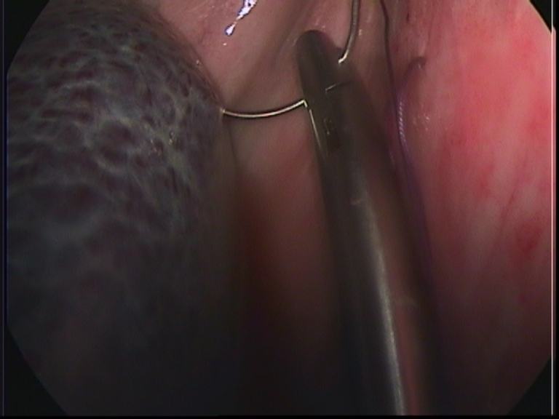
Przemieszczenie okrężnicy dużej za więzadło śledzionowo - nerkowe
Zdarza się, że jest nawrotowe
Zalecana ablacja przestrzeni śledziono –nerkowej (laparoskopowa)

Slide 25
Kolki u źrebiąt
Duże wyzwanie diagnostyczne
USG i RTG
Ścisły monitoring parametrów, w tym glukozy (glukometr!)
Bardzo łatwo dochodzi do hipoglikemii

Slide 26
Zatrzymanie smółki
Prawidłowe rozpoznanie – wywiad, bad. rekt. (palec)
Diagnostyka różnicowa
W trakcie leczenia – stały monitoring stanu źrebięcia (ssanie, tt, perystaltyka, temp., Ht, glukoza)

Slide 27
Leczenie zatrzymania smółki
Lewatywa – 300- 500 ml ciepłej wody z olejem parafinowym/mydłem – delikatny miękki wężyk, dużo żelu (ryzyko perforacji!)
Sonda – sprawdzić czy nie ma refluksu, podać olej parafinowy (ok. 200 ml)
Można podać Buscopan 20 ok. 0,5-0,75 ml/50 kg
Założyć wenflon – płynoterapia – 5% roztwór glukozy, Ringer Lactate. Uwaga na tempo wlewu (ok. 1l/godzinę)

Slide 28
Leczenie zatkania smółką
Można zastosować lewatywę z 250 ml 4 % acetylocysteiny (kateter Foley’a)
Monitoring glukozy – norma 93-185 mg/dl
Ht norma 31-48, b.c. 5-7 g/dl
Płynoterapia – w zależności od odwodnienia, przy małym 5-10% odwodnieniu możemy podać 1 l płynów (np. Ringer Lactate) w ciągu 1 h. Jeśli źrebię nie ssie i/lub ma obniżony poziom glukozy podajemy 5% roztwór glukozy

Slide 29
Sedacja u źrebiąt do 3 tyg.
diazepam | 0,05-0,44 mg/kg iv | 0,1 -0,9 ml/10kg iv | preferowany
Ksylazyna (20mg/ml) | 0,1-0,5 mg/kg iv lub 0,25 – 1 mg/kg im | 0,05-0,25 ml/10 kg iv 0,125-0,5 ml/10 kg im | b. ostrożnie
Detomidyna (10mg/ml) | 10-40µg/kg iv | 0,01-0,04 ml/10 kg | ostrożnie
Butorfanol (10mg/ml) | 0,01-0,04 mg/kg iv 0,02-0,08 mg/kg im | 0,01-0,04 ml/10 kg iv 0,02-0,08 ml/kg im | ostrożnie

Slide 30
Źrebięta - uwagi
Założyć wenflon – ogolić i odkazić pole, znieczulić podskórnie 2% lignocainą ok. 0,5 ml . Wenflon przyszyć niewchłanialną monofilamentową nicią
Założenie sondy – znieczulić nos lignocainą, upewnić się, że sonda jest w żołądku!
Jeśli stan źrebięcia nie poprawia się, nie zwlekać z ewentualną decyzją o odesłaniu do szpitala
Wyniki leczenia operacyjnego źrebiąt dużo gorsze niż u dorosłych koni. Przeżywalność długoterminowa 10-35% (ZROSTY)

Slide 31
Leczenie zachowawcze – generalne zasady
W razie wątpliwości – jak najwcześniejsze odesłanie konia do leczenia szpitalnego LEPSZE ROKOWANIE
Dobry kontakt z właścicielem – nie czekajmy, aż stan konia rozwieje nasze wątpliwości! Wysyłamy konia, żeby zapewnić możliwość jak najszybszej operacji JEŚLI BĘDZIE POTRZEBNA
Ścisły monitoring postępów leczenia i stanu pacjenta
Jeśli nie ma możliwości leczenia szpitalnego (decyzja właściciela) – wie, że robimy co możemy, a jeśli rokowanie będzie złe - eutanazja

Slide 32
Leczenie zachowawcze kolek – kilka uwag
Zawsze sprawdzić mosznę/kanały pachwinowe u ogierów
Uwaga na konie stare, konie ciężkie, źrebięta i kuce – często popadają w otępienie i słabo pokazują bóle
Niektóre wgłobienia – trudna diagnoza, bardzo lekkie, ale nawracające bóle
Czasem nie warto leczyć konia w stajni – czas!, pieniądze, całonocny dyżur

Slide 33
Kiedy sprawy idą w złym kierunku
Parametry się pogarszają, tt >48 i nie spada
Bóle nie ustępują lub nawracają po ustąpieniu działania sedacji
W badaniu rektalnym pojawiają się pętle jelit cienkich
W bad. rektalnym silnie zgazowane, napięte jelita grube
W badaniu USG zgazowane pętle jelit cienkich
Pojawia się refluks
NIE LEKCEWAŻ WRAŻENIA, ŻE „COŚ JEST NIE TAK”

Slide 34
Odesłanie konia do lecznicy
NIEZWŁOCZNE jeśli jest decyzja
Sedacja – przy silnych bólach detomidyna (Domosedan) lub romifidyna (Sedivet), ew. butorfanol (Butomidor)
Założyć wenflon
W oczekiwaniu na transport – płyny (nie tracić czasu jeśli transport jest na miejscu)
Sonda do żołądka – jeśli podejrzenie niedrożności j. cienkich - zostawić na transport
Jeśli silne bóle – fluniksyna
Krótka notatka nt. leczenia. ZAWIADOMIĆ SZPITAL

Slide 35
Bibliografia
Aitken, M. R., Southwood, L. L., Ross, B. M. and Ross, M. W. (2015), Outcome of Surgical and Medical Management of Cecal Impaction in 150 Horses (1991–2011). Veterinary Surgery, 44: 540–546. doi: 10.1111/j.1532-950X.2014.12286.x
Albanese, V. and Caldwell, F. J. (2014), Left dorsal displacement of the large colon in the horse. Equine Veterinary Education, 26: 107–111. doi: 10.1111/eve.12119
Edwards, G. B. (1991), Equine colic - the decision for surgery. Equine Veterinary Education, 3: 19–23. doi: 10.1111/j.2042-3292.1991.tb01460.x
Freeman D. (2011), How to Manage Severe Colic in the Field, Proceedings of the AAEP Annual Convention, San Antonio, TX, USA - November 18 - 22, 2011
Freeman D. (2010), A New Approach to Descision-making in the Horse with Colic, Proceedings of the Annual Meeting of the Italian Association of Equine Veterinarians, Carrara, Italy 2010
Hart, K. A., Sherlock, C. E., Davern, A. J., Lewis, T. H. and Robertson, T. P. (2015), Effect of N-butylscopolammonium bromide on equine ileal smooth muscle activity in an ex vivo model. Equine Veterinary Journal, 47: 450–455. doi: 10.1111/evj.12293
Koterba A., Drummond W., Kosch P., (1990) Equine Clinical Neonatology, Lea&Febiger
McAuliffe S.B., Slovis N.M, Atlas chorób źrebiąt (2010) Elsevier Urban&Partner
Prange, T. (2013), Small colon obstructions in foals. Equine Veterinary Education, 25: 293–296. doi: 10.1111/eve.12040
Samsel J., Witkowski M. (2011), Zespolenie czczo – okrężnicze w leczeniu nawracającego zatkania jelita ślepego u konia. Życie Wet. 86 (6)
Southwood, L. L. (2009), Colic surgery in the equine neonate: Not your typical cause of colic and are we doing better with treatment?. Equine Veterinary Education, 21: 513–515.

Slide 36
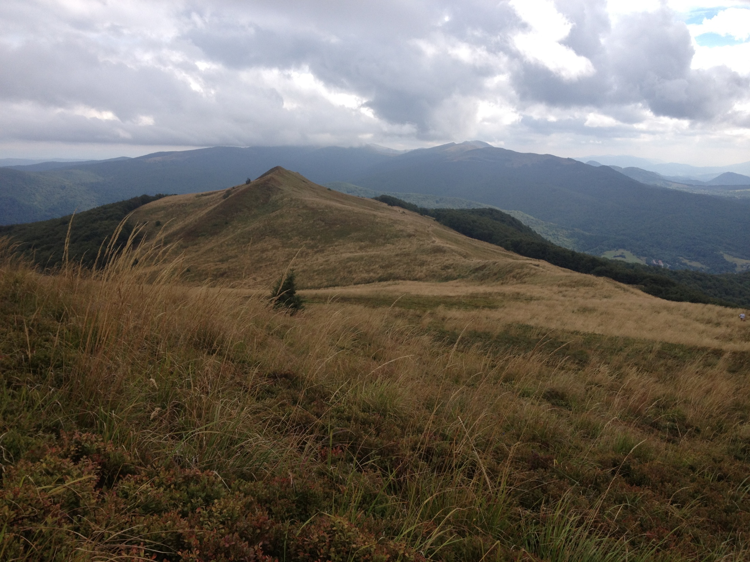
DZIĘKUJĘ ZA UWAGĘ
DZIĘKUJĘ ZA UWAGĘ

